Slide 1
Урок по русской речи в 8 классе
«Определение» (повторение)

Slide 2
Форма урока: урок – познание
Тип урока: урок – повторение
Оборудование:
разноуровневые карточки
опорные слова
иллюстрация глухаря
репродукция В.М.Васнецова «Аленушка»

Slide 3
Девиз урока «Надо знать обо всем понемножку, но все о немногом» К.А.Тимирязев
Климе́нт Арка́дьевич Тимиря́зев
русский естествоиспытатель, физиолог, физик, приборостроитель, историк науки, писатель, переводчик, публицист.

Slide 4
Тест с открытым ответом
Определение – это …
Определяемое слово – это …
Определяемое слово согласуется с определением в …
Определение выражается …

Slide 5
А вы знаете, что …
В Бразилии растет нефтяное дерево – копаифера. Из ствола дерева вытекает сок. По своему составу этот сок ничем не отличается от дизельного топлива. Его можно без переработки заливать в бак автомобиля.

Slide 6
Самостоятельно выполнить разноуровневое задание
№ группы | Задание
1 | Найти и подчеркнуть определения с определяемым словом, указать вопросы
2 | Определить, в чем согласуются определения с определяемым словом, к какому члену предложения относятся определения
3 | Разобрать по членам предложения выделенное предложение

Slide 7
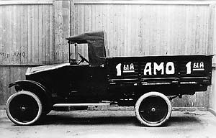
Работа по вариантам Задание: Списать предложение, найти определения и указать, чем они выражены. А вы знаете, что …
Для 1 варианта | Для 2 варианта
Первый советский автомобиль был выпущен 1924 году. | Самый длинный в мире алфавит у абазинцев, народа, живущего на Кавказе. В этом алфавите – 71 буква.

Slide 8
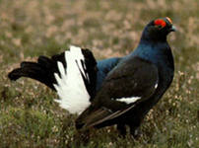
А вы знаете, что …
Есть такое выражение «глухая тетеря».
Как оно появилось?
Тетерев – родственник глухаря. Он тоже, как и глухарь, токует весной и, когда поет, ничего не слышит. Народ давно это заметил и стал называть так невнимательных, глуховатых людей.
Справка:
токовать – значит петь.
Вопрос:
Кого называют
«глухой тетерей»?
Где могут использоваться определения?
Задание:
разобрать слово глуховатый по составу

Slide 9
Творческая работа по картине В.Васнецова «Аленушка» Вы все помните сказку о сестре и ее непослушном братце. Как называется эта сказка?
А вы знаете, что …
по сказке была написана картина «Аленушка», автором которой является замечательный русский художник Виктор Михайлович Васнецов.

Slide 10
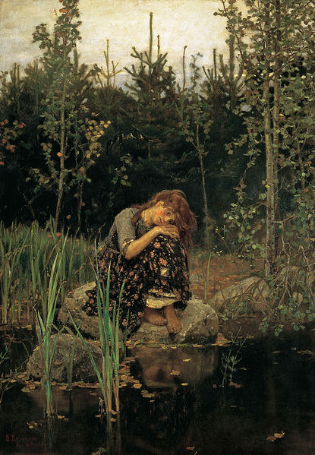
В.Васнецов
«Аленушка»
Что и кого вы видите на картине?
Подберите к словам определения

Slide 11
Задание: Измените словосочетания в указанном падеже, составьте связный текст и запишите.
камень (большой) озеро (глубокое)
девочка (грустная) сарафанчик (пестренький)
кофточка (голубенькая) братец (младший)
листья (красноватые, желтые) вода (темная)
(на) большой камень (П.п.)
(у) глубокое озеро (Р.п.)
(в) пестренький сарафанчик
(в) голубенькая кофточка (П.п.)
грустная девочка (И.п.)
(о) младший братец (П.п.)
красноватые и желтые листья (И.п.)
темная вода (В.п.)

Slide 12
Образец готового текста
У глубокого озера на большом камне сидит грустная девочка Аленушка. Она в пестреньком сарафанчике, в голубенькой кофточке. Девочка горюет о младшем братце Иванушке. По озеру плывут красноватые и желтые листья. Печально смотрит Аленушка на темную воду.
Вопрос:
Для чего нужны определения?

Slide 13
А вы знаете, что …
Ноябрь получил свое название от латинского слова «новем», что значит «девять. Новый год у римлян начинался 1 марта, поэтому ноябрь был девятым месяцем. А у нас ноябрь по счету одиннадцатый. | Подберите подходящие по смыслу определения к данному четверостишию
Словарная работа: найти в толковом словаре значение слов орешник, сторожка. | Спит орешник у … сторожки. … листва лежит вокруг. А на …. веточках сережки, Зеленея, выглянули вдруг.

Slide 14
Спит орешник у лесной сторожки.
Желтая листва лежит вокруг.
А на голых веточках сережки,
Зеленея, выглянули вдруг.
Вопрос:
Как по-другому называют определения?
Что они придают слову?

Slide 15
Итог урока.
Составление инсерта
V- уже знал | + новое | - думал иначе | ? не понял, есть вопрос
Домашнее задание
Продолжить работать над рубрикой «А вы знаете, что …» Найти определения в материале «В мире интересного» и дать полную характеристику.

